Slide 1
NIVEAU null · DEEL 24
Referentiemodellen en sectorstandaarden — Deel 24
BPMN, CMMN & DMN
BPMN, CMMN & DMN

Slide 2
Na dit deel kun je…
BEELD
Vier leerdoelen uit de reader
Spreeknotitie: Kort.

Slide 3
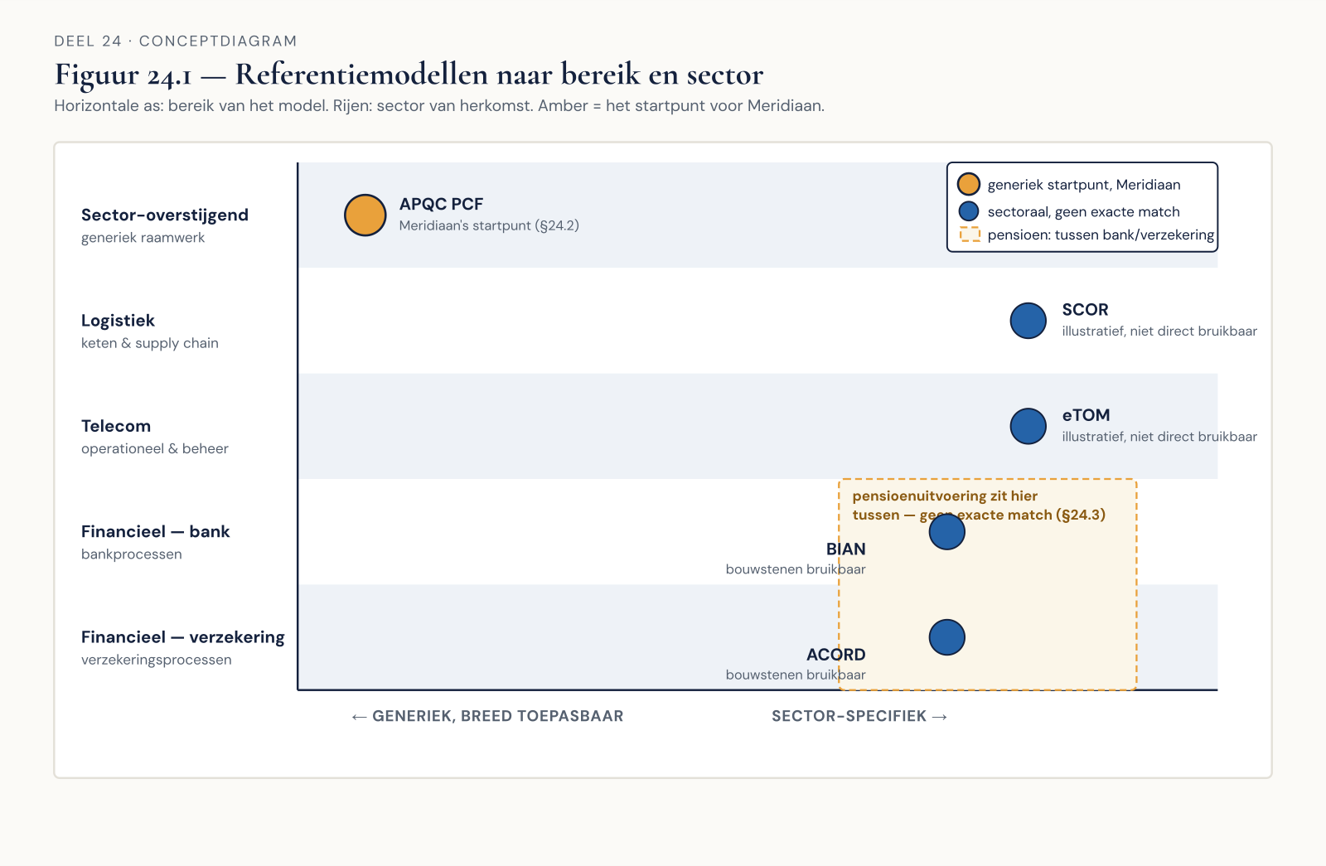
Startpunt en gedeelde taal — geen kant-en-klare architectuur
leeg
Spreeknotitie: De valkuil: adoptie zonder tailoring.

Slide 4
APQC PCF · SCOR · eTOM
BEELD
Drie logo's/namen met herkomstsector
Spreeknotitie: Elk bruikbaar buiten de eigen sector, APQC PCF het breedst.

Slide 5
Match het model — vijf situaties
BEELD
Werkboekverwijzing, timer 20 minuten
Spreeknotitie: Individueel.

Slide 6
BIAN en ACORD
BEELD
Twee kolommen: bank, verzekering — pensioen ertussenin
Spreeknotitie: Herkenbaarheid boven een generiek model.

Slide 7
Smaller bereik, dwingender binnen dat bereik
BEELD
Ketenschema Meridiaan – werkgevers – andere uitvoerders
Spreeknotitie: Vaststellen wie leidend is, is zelf een activiteit.

Slide 8
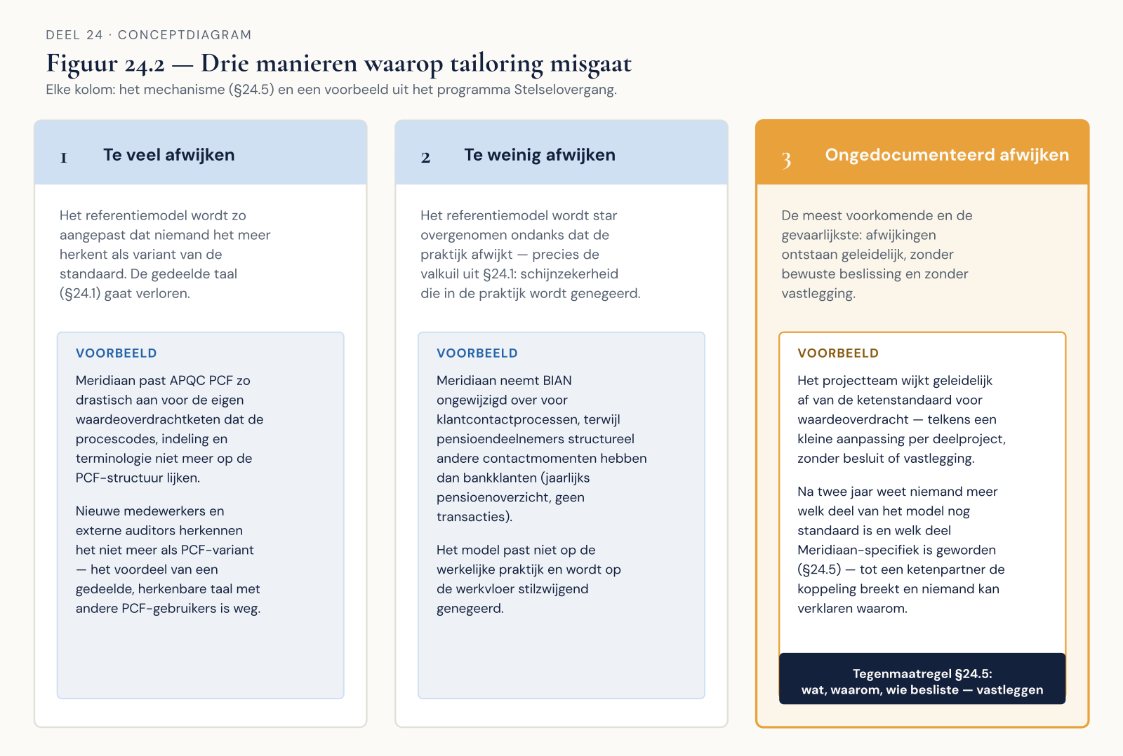
Te veel · te weinig · ongedocumenteerd
leeg
Spreeknotitie: De derde is de gevaarlijkste en de meest voorkomende.

Slide 9
Tailoring-analyse — functioneel of historisch gegroeid?
BEELD
Werkboekverwijzing, timer 30 minuten
Spreeknotitie: Individueel. Het scherpste onderdeel van dit deel.

Slide 10
Hoe breng je dat onderscheid boven tafel?
BEELD
—
Spreeknotitie: De vaardigheid zit in het gesprek, niet alleen in de analyse.

Slide 11
Welke ketenstandaard is leidend? — de deliverable
BEELD
Werkboekverwijzing, timer 25 minuten
Spreeknotitie: Individueel.

Slide 12
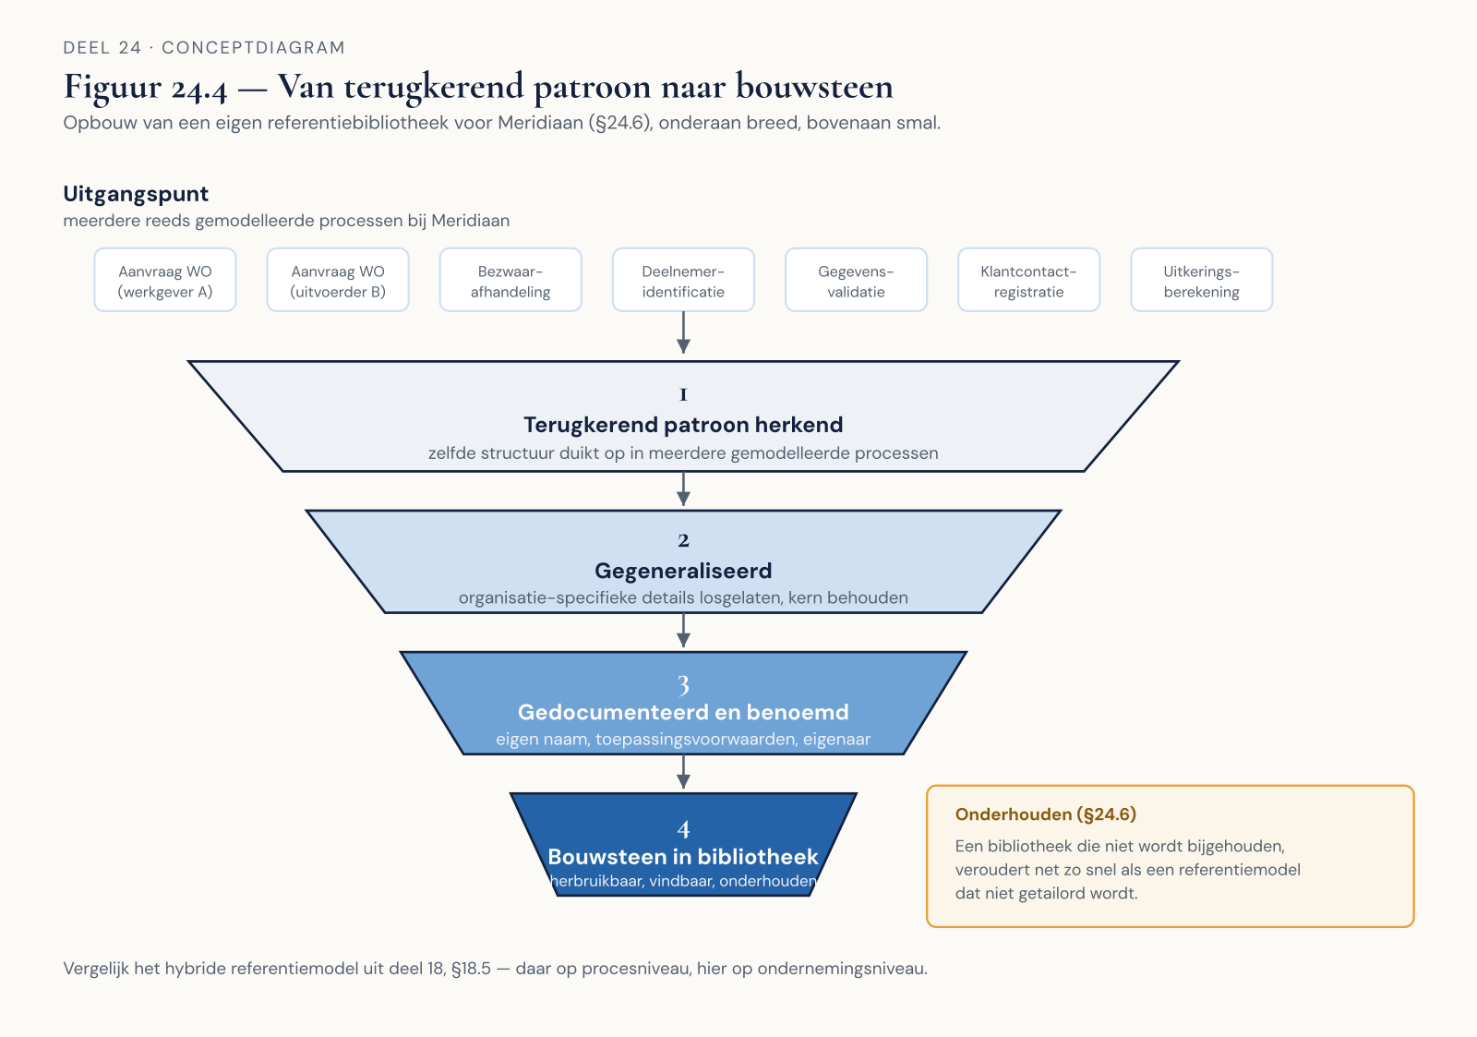
Bouwstenen van het hybride referentiemodel naar ondernemingsniveau
met deel 18 §18.5 als vertrekpunt
Spreeknotitie: Onderhouden of veroudert net zo snel als een externe standaard.

Slide 13
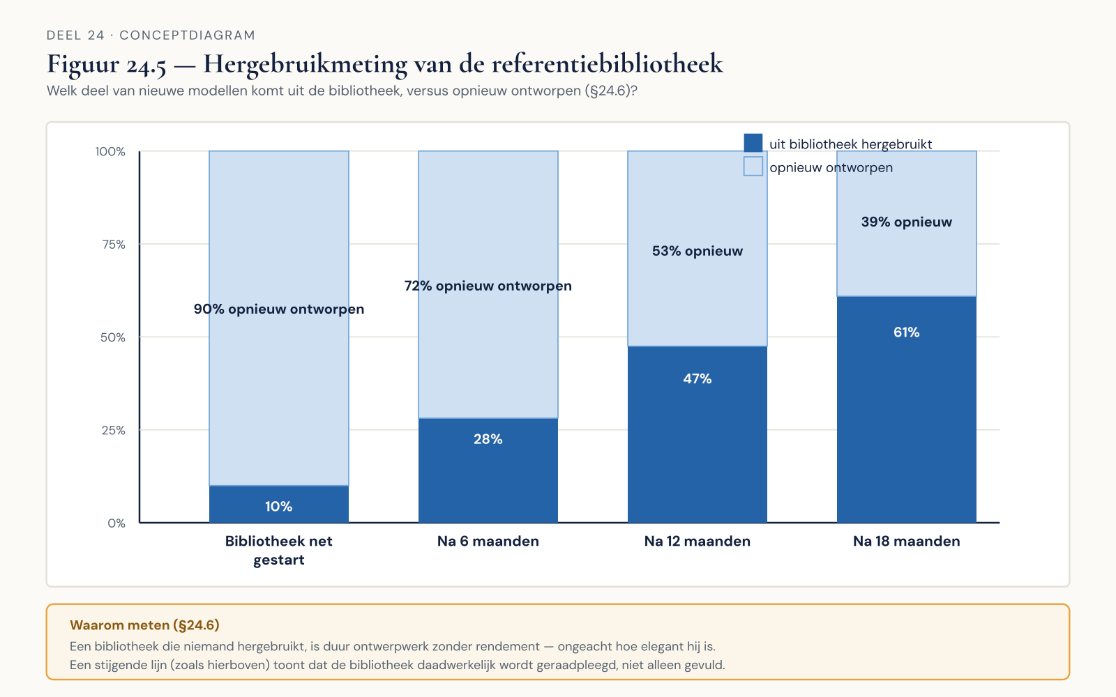
Welk deel van nieuwe modellen komt uit de bibliotheek?
leeg
Spreeknotitie: Zonder meting is een bibliotheek ontwerpwerk zonder aantoonbaar rendement.

Slide 14
Ontwerp de referentiearchitectuur — de kerndeliverable
BEELD
Werkboekverwijzing, timer 30 minuten (loopt door)
Spreeknotitie: Individueel, start nu.

Slide 15
Drie hergebruikindicatoren — en hoe ze te manipuleren zijn
BEELD
Werkboekverwijzing, timer 15 minuten
Spreeknotitie: Tweetallen.

Slide 16
Ook een hergebruikindicator kan gespeeld worden
BEELD
Voorbeeld: triviale wijziging om als "nieuw" te tellen
Spreeknotitie: Vooruitblik naar de meetdiscussie in deel 28.

Slide 17
Stellingen
BEELD
Vier stellingen uit het werkboek
Spreeknotitie: Plenair.

Slide 18
Van vijf situaties tot een eigen referentiearchitectuur
BEELD
—
Spreeknotitie: Kort.

Slide 19
Deel 25 — Procesmining verdiept
Spreeknotitie: De referentiearchitectuur van vandaag is het model waartegen mining-bevindingen worden getoetst.

